Slide 1


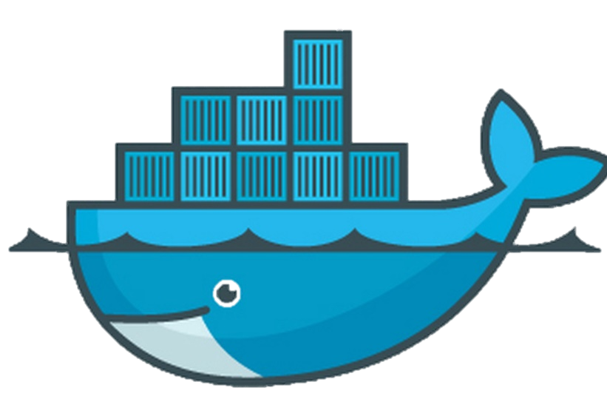
UNIVERSIDAD PRIVADA DE TACNA
HYPERVISORES y CONTENEDORES
Integrantes:
Esperilla Ruiz ,Adnner
Vilca Chambilla,Wilfredo
Docente:
Ing. Patrick Cuadros

Slide 2
HYPERVISORES

Slide 3

DEFINICION
También llamado monitor de máquina virtual (VMM), es el núcleo central de algunas de las tecnologías de virtualización de hardware más populares y eficaces, entre las cuales se encuentran las de Microsoft: Microsoft Virtual PC, Windows Virtual PC, Microsoft Windows Server e Hyper-V.

Slide 4
TIPOS DE HYPERVISORES
TIPO 1:
se ejecuta directamente sobre el hardware físico
se carga antes que ninguno de los sistemas operativos invitados, y todos los accesos directos a hardware son controlados por él.

Slide 5
TIPOS DE HYPERVISORES

Slide 6
TIPOS DE HYPERVISORES
TIPO 2:
Se ejecuta en el contexto de un sistema operativo completo, que se carga antes que el hipervisor. Las máquinas virtuales se ejecutan en un tercer nivel, por encima del hipervisor.
Son típicos de escenarios de virtualización orientada a la ejecución multiplataforma de software, como en el caso de CLR de .NET o de las máquinas virtuales de Java.

Slide 7
TIPOS DE HYPERVISORES
HÍBRIDOS:
En este modelo tanto el sistema operativo anfitrión como el hipervisor interactúan directamente con el hardware físico.
Las máquinas virtuales se ejecutan en un tercer nivel con respecto al hardware, por encima del hipervisor, pero también interactúan directamente con el sistema operativo anfitrión.

Slide 8
TIPOS DE HYPERVISORES

Slide 9
PROXMOX
VE

Slide 10
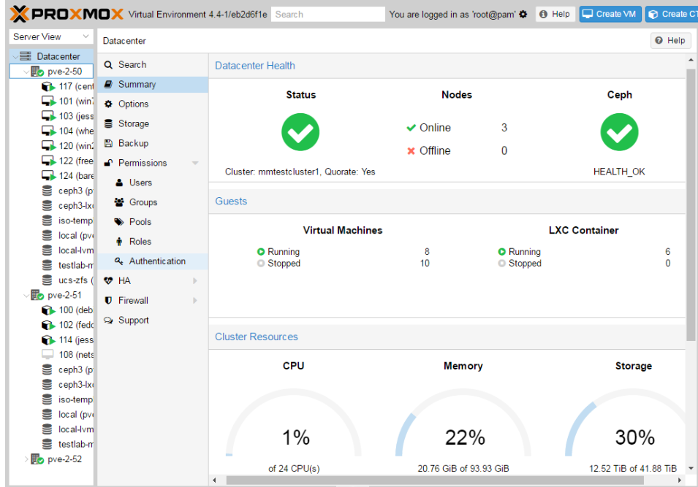
PROXMOX VE
Es una plataforma completa de código abierto para la virtualización empresarial.
Integra estrechamente el hipervisor KVM y los contenedores LXC , almacenamiento definido del software y administra fácilmente los clústeres de alta disponibilidad y herramientas de recuperación de desastres con el en la interfaz de gestión web.

Slide 11
CARACTERÍSTICAS
KVM y Controlador | Servidor de virtualización compatible con KVM y LXC , se basa en Debian GNU/Linux y utiliza un kernel de Linux personalizado. Puede mover una maquina virtual en ejecución de un nodo de clúster a otro.
Administración | La interfaz de administración basada en web integrada le brinda una visión general clara de todos sus invitados KVM y contenedores de Linux e incluso de todo su clúster. Utiliza el exclusivo sistema de archivos Proxmox Cluster (pmxcfs) , un sistema de archivos basado en bases de datos para almacenar archivos de configuración. Esto le permite almacenar la configuración de miles de máquinas virtuales.
Alta disponibilidad | El administrador de recursos llamado Proxmox VE HA Manager monitorea todas las máquinas virtuales y contenedores en todo el clúster y se pone en acción automáticamente si uno de ellos falla. No requiere configuración, funciona de manera inmediata. Además, el cercado basado en vigilancia simplifica dramáticamente las implementaciones.

Slide 12
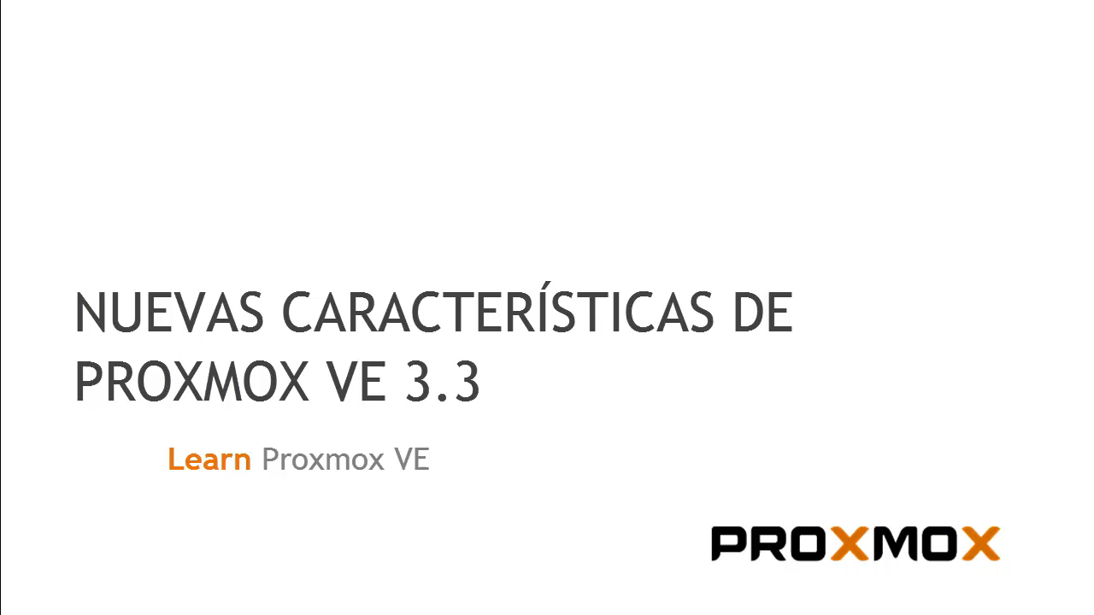

PROXMOX - NOVEDADES

Slide 13
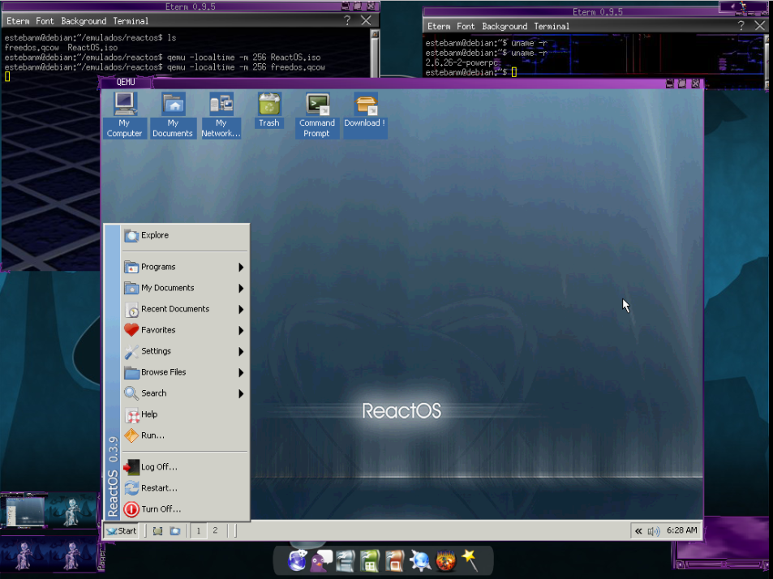
QEMU
Es un emulador de procesadores basado en la traducción dinámica de binarios.
Puede ejecutarse en cualquier tipo de Microprocesador o arquitectura (x86, x86-64, PowerPC, MIPS, SPARC, etc.)

Slide 14
DETALLES
Modos de Operación
Modo de emulación completo de sistema de ordenador | Emulación de modo usuario
Emula un sistema informático completo, incluyendo procesador y varios periféricos. Este puede ser usado para proveer hosting virtual a varios ordenadores virtuales en un único ordenador. | Puede ejecutar programas compilados para un tipo de CPU en otro tipo de CPU. Las llamadas al sistema son pensadas para endianness y desarreglos en 32/64 bits.

Slide 15
CARACTERISTICAS
Características
Soporte para otras arquitecturas en host y sistemas emulados . Aumento de velocidad — algunas aplicaciones pueden correr a una velocidad cercana al tiempo real. Implementa el formato de imagen de disco Copy-On-Write. Se puede declarar una unidad virtual multi-gigabyte. Se puede mantener el estado de una imagen del sistema huésped, y escribir cambios en un archivo de imagen separado. De esa forma, si por ejemplo el sistema huésped se colapsa, es sencillo volver a un estado anterior que haya sido guardado. Es posible salvar y restaurar el estado de la máquina (por ejemplo programas en ejecución). Emulación de tarjetas de red virtuales. Soporte SMP. El sistema operativo huésped no necesita ser modificado o parcheado. Control remoto de la máquina emulada a través del servidor VNC integrado.

Slide 16
VMWARE
ESXI HYPERVISOR

Slide 17
¿QUÉ ES VMWARE ESXI HYPERVISOR?
Es una plataforma de virtualización a nivel de centro de datos producido por VMware Inc. Es el componente de su producto VMware Infraestructure que se encuentra al nivel inferior de la capa de virtualización, el hipervisor, aunque posee herramientas y servicios de gestión autónomos e independientes.
Está compuesto de un sistema operativo autónomo que proporciona el entorno de gestión, administración y ejecución al software hipervisor, y los servicios y servidores que permiten la interacción con el software de gestión y administración y las máquinas virtuales.

Slide 18
CARACTERISTICAS
VMware ESXi es un hipervisor del tipo "bare metal". se instala directamente sobre el servidor físico (maquina fisica), lo que permite crear particiones de múltiples servidores lógicos denominados máquinas virtuales.
Para su ejecución, ESXi se apoya en un sistema Linux basado en Red Hat Enterprise Linux modificado para la ejecución del hipervisor y los componentes de virtualización de VMware.
Hasta la versión 3.5u4 se basa en código ejecutable de 32 bits, pero a partir de la versión 4 (vSphere) su código ejecutable pasa a ser de 64 bits por lo que sus requerimientos pasan a ser mayores ofreciendo a su vez un rendimiento superior.

Slide 19
XEN

Slide 20
¿QUÉ ES XEN?
La meta del diseño es poder ejecutar instancias de sistemas operativos con todas sus características, de forma completamente funcional en un equipo sencillo.
Xen proporciona aislamiento seguro, control de recursos, garantías de calidad de servicio y migración de máquinas virtuales.
Es aplicación que permite ejecutar de manera simultánea Diferentes máquinas virtuales con diferentes sistemas operativos. Mediante la utilización de esta Aplicación se consigue abstraer y proteger la información y las aplicaciones de la máquina nativa. Además, tiene la ventaja de que el usuario puede implantar diferentes versiones de aplicaciones y probar su funcionamiento en el mismo sistema operativo pero en diferentes máquinas virtuales.
Xen es un monitor de máquina virtual de código abierto desarrollado por la Universidad de Cambridge.

Slide 21
CONTENEDORES

Slide 22


Slide 23
DOCKER
Docker es un proyecto de código libre que se ha convertido en uno de los términos de moda por las ventajas que proporciona, entre otros, a los profesionales del desarrollo web y de aplicaciones, o los administradores de sistemas, por la facilidad que supone el trabajar con el concepto de contenedores.
Docker está transformando la forma en que se desarrolla, distribuye y ejecuta el software. La ventaja es muy evidente, podemos encapsular todo el entorno de trabajo de manera que los desarrolladores saben que pueden estar trabajando en su servidor local, con la seguridad de que, al llegar el momento de ponerlo en producción, van a estar ejecutándose con la misma configuración sobre la que se han hecho todas las pruebas.

Slide 24

DOCKER
De esta forma, vamos a poder reducir los tiempos de testeo y adaptaciones al hardware del que se dispone en el entorno de producción.
Trabajar con Docker hace más productivo el desarrollo y despliegue de aplicaciones.
Docker nos ayuda a no malgastar nuestro tiempo configurando el entorno, y las dependencias del sistema, porque lo vamos a poder desplegar fácilmente. Algo muy útil tanto para grandes empresas, como Red Hat o Google, como para las pequeñas startups que empiezan a desarrollar su aplicación.

Slide 25
DIFERENCIA ENTRE DOCKER Y LAS MÁQUINAS VIRTUALES
DOCKER | MAQUINAS VIRTUALES
Aunque, por su naturaleza, se asemejan a las clásicas máquinas virtuales, estamos hablando de algo más avanzado porque nos ofrecen una mayor eficiencia y sencillez.
Los contenedores de Docker comparten recursos con el sistema operativo sobre el que se ejecutan. De esta manera podemos arrancar o parar el contenedor rápidamente. | Mientras que máquinas virtuales, como VMWare, Citrix o Virtual box, se aíslan del sistema operativo sobre el que trabajan y se comunican a través del hypervisor.
La portabilidad de los contenedores hace que los problemas causados por cambiar el entorno donde está corriendo la aplicación se reduzcan a la mínima expresión. | Si las máquinas virtuales quieren simular el entorno diferente al nuestro, el container de Docker se centra en crear la aplicación y que se pueda portar todo el contenido de manera sencilla.

Slide 26
ASPECTOS CLAVE DE LA PLATAFORMA DOCKER
NÚCLEO DE LINUX NECESARIO | Versión 3.10 o superior
DISTRIBUCIONES DE LINUX COMPATIBLES | Docker Community Edition (CE): Ubuntu, Debian, CentOS y Fedora, Docker Enterprise Edition (EE): Ubuntu, Red Hat Enterprise Linux, CentOS, Oracle Linux y SUSE Linux Enterprise Server
OTRAS PLATAFORMAS | Docker Community Edition (CE): Microsoft Windows 10 (Pro, Enterprise o Education con 64 Bit), macOS (Yosemite 10.10.3 o superior), Microsoft Azure, Amazon Web Services (AWS), Docker Enterprise Edition (EE): Microsoft Windows Server 2016, Microsoft Windows 10 (Pro, Enterprise o Education con 64 Bit), Microsoft Azure, Amazon Web Services (AWS)
FORMATO DEL CONTENEDOR | Docker container
LICENCIA | Apache 2.0
LENGUAJE DE PROGRAMACIÓN | Go

Slide 27
VENTAJAS Y DESVENTAJAS
VENTAJAS | INCONVENIENTES
✔ Docker soporta diversos sistemas operativos y plataformas en la nube. | ✘ El motor de Docker solo es compatible con su propio formato de contenedor.
✔ Con Swarm y Compose, la plataforma Docker ya ofrece herramientas de gestión de clústeres. | ✘ El software está disponible como archivo monolítico que contiene todas sus características.
✔ Con el Hub de Docker los usuarios cuentan con un registro central de recursos. | ✘ Los contenedores Docker solo aíslan procesos entre sí, pero no virtualizan sistemas operativos (full system container).
✔ El ecosistema Docker, en constante crecimiento, pone a disposición de sus usuarios diversas herramientas, plugins y componentes de infraestructura.

Slide 28
CONTAINER STATION
LXD DE CANONICAL

Slide 29
LXD DE CANONICAL
LXD es un gestor de contenedores de sistemas de próxima generación. Ofrece una experiencia de usuario similar a las máquinas virtuales, pero en su lugar utiliza contenedores de Linux.
La finalidad de este proyecto es ofrecer una experiencia de usuario parecida a la obtenida con máquinas virtuales a los desarrolladores acostumbrados a la tecnología de contenedores de Linux, pero sin la sobrecarga resultante de una emulación de recursos de hardware.
Está basado en imágenes, con imágenes prefabricadas disponibles para una gran cantidad de distribuciones de Linux y está construido alrededor de una API REST muy poderosa pero bastante simple.

Slide 30
CONTENEDORES, IMÁGENES Y REMOTOS
Los contenedores se lanzan a partir de imágenes y las imágenes se almacenan en repositorios locales o remotos. LXD facilita la gestión de contenedores, imágenes y remotos (repositorios de imágenes). De hecho, gracias a que la mayoría de operaciones son automáticas es posible lanzar un contenedor desde el primer momento (lo que descargará de manera automática la imagen necesaria).

Slide 31
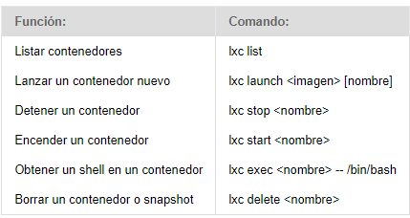
DISEÑO
Los clientes, como la herramienta de línea de comandos que se proporciona con LXD, hacen todo a través de esa API REST. Significa que si estás hablando con tu host local o con un servidor remoto, todo funciona de la misma manera.

Slide 32
REQUISITOS DEL SISTEMA Y SISTEMAS COMPATIBLES
NÚCLEO DE LINUX NECESARIO | COMO LXC VERSIÓN 2.6.32 O SUPERIOR
Distribuciones de Linux compatibles | Cliente de líneas de comando (lxc): Ubuntu 14.04 LTS, Ubuntu 16.04 LTS, nova-compute-lxd: Ubuntu 16.04 LTS
Otras plataformas | Ninguna
Formato de contenedor | Linux Container (LXC)
Licencia | Apache 2.0
Lenguaje de programación | Go

Slide 33
VENTAJAS / DESVENTAJAS
Igual que LXC, LXD también gestiona contenedores full system. Esta función de gestión de máquinas le diferencia de Docker y rkt, cuyas funciones centrales se orientan más bien al despliegue de software. LXD utiliza los mismos métodos de aislamiento que el proyecto LXC de base.
VENTAJAS | INCONVENIENTES
✔ LXD está optimizado para operar contenedores full system. | ✘ No se utiliza de forma estándar para operar contenedores de aplicaciones.
✔ El cliente LXD puede configurarse para Windows y macOS y permite el control remoto del demonio LXD por medio de la REST-API. | ✘ El demonio LXD solo funciona en un núcleo de Linux.

Slide 34
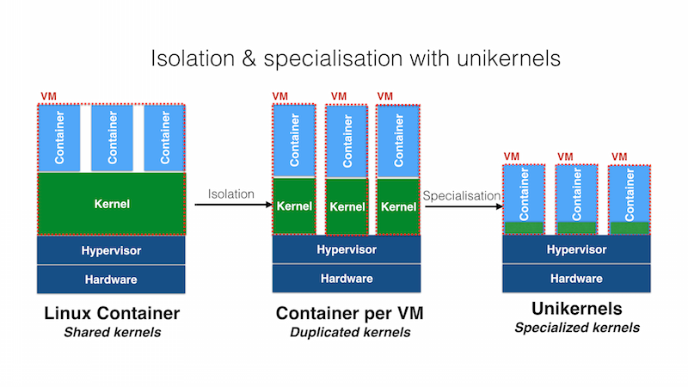
El objetivo de Unikernels es eliminar la complejidad y reducir la huella compilando el código fuente en un sistema operativo personalizado que solo proporciona la funcionalidad requerida por la lógica de la aplicación para hacerla pequeña, rápida y eficiente. Unikernel Systems se formó con el objetivo de fomentar el movimiento de código abierto de unikernel y hacer que los unikernels junto con sus herramientas sean más accesibles.

Slide 35
